Slide 1
SINAV KAYGISI NEDİR ? BAŞA ÇIKMA YÖNTEMLERİ NELERDİR?
Prof .Dr. Mehmet Sağlam Orta Okulu
Rehberlik Servisi
Tülay EREN
Rehber Öğretmen

Slide 2
Sınav kaygısı;sınav durumuyla doğrudan ilintili olan bir kaygı türüdür
Bu kaygı, kişinin sınava yeterli şekilde hazırlanmasına ve başarılı olmasına engel olabilir.
Sınav kaygısıyla ilgili belirtiler genellikle iki türdür; Duygusal ve Fiziksel.

Slide 3
Duygusal belirtiler; panik hissi, sinirli olma, ağlama, aşırı engellenmişlik hissi, şaşkınlık, unutkanlık, olumsuz düşünceler ve depresyon şeklinde sıralanabilir. Fiziksel belirtiler ise kalp atışlarının hızlanması, mide bulantısı, titreme, kasılma, baş ağrısı veya aşırı terleme şeklinde ortaya çıkabilir.

Slide 4
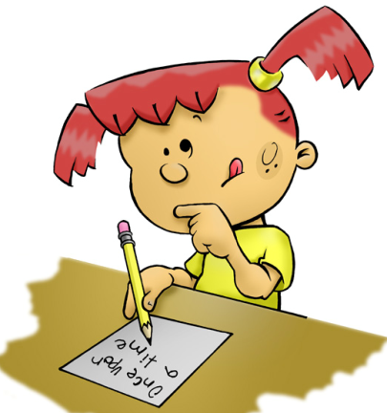
Sınav kaygısı öğrenilen bir davranış olduğu için, bu kaygının aynı şekilde öğrenilmemesi de mümkündür.
Sınav kaygısı başlıca nedeni öğrencinin kendisini yeterince sınava hazır hissetmemesidir.

Slide 5
Sınava gerektiği şekilde hazırlanmadığınızı bilmek, yüksek derecede stres ve kaygı hissetmenize neden olabilir.
Dolayısıyla bu durumdaki çözüm gayet açıktır. Sınava çalışmak ve hissettiğiniz kaygıyı azaltacak çalışma stratejilerini kullanmaktır.

Slide 6
Sevgili Öğrenciler
Kaygı;
sınava odaklanmanızı engeller
dikkatinizi ve enerjinizi kendine, kişisel duygularına ve çevreye vermenize neden olur.
YANİ
BOŞ YERE ZAMAN VE ENERJİ KAYBINA YOL AÇAR

Slide 7
NASIL BAŞA ÇIKALIM?

Slide 8
Sınava mümkün olduğunca iyi hazırlanın. Sınav kaygısını azaltmanın en temel yolu sınav konusuyla ilgili bilginizden emin olmanızdır.
Konuları gözden geçirin. Bu tekrarı bütün bir haftaya yaymaya çalışın. Bu sayede bilgileri aklınızda tutmanız kolaylaşacaktır.
Sınav öncesi çok yoğun çalışmayın. Genel bir tekrar yapın bir dönemlik konuları iki saate sığdırmaya çalışmak sınava hazırlanmak için çok etkili bir yol değildir. Son dakika kaygısını azaltmak için tekrar etmeye erken başlayın.

Slide 9
Sınavın yapılacağı yere erken gidin. Gevşemeye çalışın ve arkadaşlarınızla sınavla ilgili konuşmayın.
Kendi amaç ve beklentilerinizi belirleyin. Eğer etrafınızdaki diğer kişilerin sizin beklentilerinizden farklı beklentileri varsa, onlarla konuşmanız gerekebilir.
Bir sınavın önemini gözünüzde çok fazla büyüttüğünüz zaman, bu durum kaygınızı daha da yükseltecektir. Tabi ki bu önemli olan sınavınızı önemsemeyin demek anlamına gelmiyor. Sınava yüklediğiniz anlam çok büyürse kaygı düzeyinizi arttırır
Aldığınız sınav sonuçlarında, kendi rolünüzü düşünün. Sınav sonuçlarınızdan dolayı etrafınızı veya diğer insanları suçlama isteğinize engel olun. Sınav konusunda kendi katkılarınızın ve davranışlarınızın farkına varmak çok önemlidir. Elde edeceğiniz sonuçlar üzerindeki kontrolün kendinize ait olduğunu bilmek, daha fazla çalışmanız için sizi motive edecektir ve karşılığında daha büyük ödüller kazanmanızı, sonuç olarak da kontrol hissinizin pekişmesini sağlayacaktır.

Slide 10
Sınav sırasında yapabilecekleriniz
Orta seviyede gerginlik normaldir. Sınav kağıdınızı aldığınızda, birkaç kez derin nefes alın ve yavaşça nefesinizi verin, gevşeyin ve soruları okumaya başlayın.
En çok doğru sayısı çıkaracağınız yani en iyi bildiğiniz dersten sınava başlayın
Bir soru üzerinde çok fazla zaman harcamayın. Cevap veremediğiniz soruyu atlayın ve diğer sorulara geçin. Daha sonra bu sorulara cevap verebilecek zamanınız olacaktır.

Slide 11
Fiziksel Hazırlık
Yeterli şekilde beslenmek ve dinlenmek, bütün çalışma programlarının önemli bir parçasıdır. İnsanlar yorgun olduklarında, kaygı düzeyleri daha da yükselir. Sınav sırasında, sıranızın rahat, iyi aydınlatılmış olmasını önemseyin.Bu anlamda problem varsa sınav görevlilerinden yardım isteyin. İhtiyacınız olabilecek ,sınav kurallarının izin verdiği her şeyi yanınıza alın.

Slide 12
HEDEFLERİNİZDEN SİZİ HİÇ BİR ŞEYİN VAZGEÇİRMESİNE İZİN VERMEMENİZ DİLEĞİYLE

